Slide 1
期末复习

Slide 2
第一章：命题逻辑的基本
命题的判断方法：
两步骤：① 是否为陈述句；②是否有确定、唯一的真值；
1，祈使句，疑问句，感叹句都不是命题。
2，悖论不是命题。
3，真值确定，但暂时未知的陈述句同样是命题
会求复合公式的层数。（¬p→(q∧r)）
练习：
指出下列哪些是命题
1，x+2<10
2，我正在说谎。
3，明年的今天下雨。
不是命题
悖论不是命题
真值确定，但未知的陈述句是命题

Slide 3
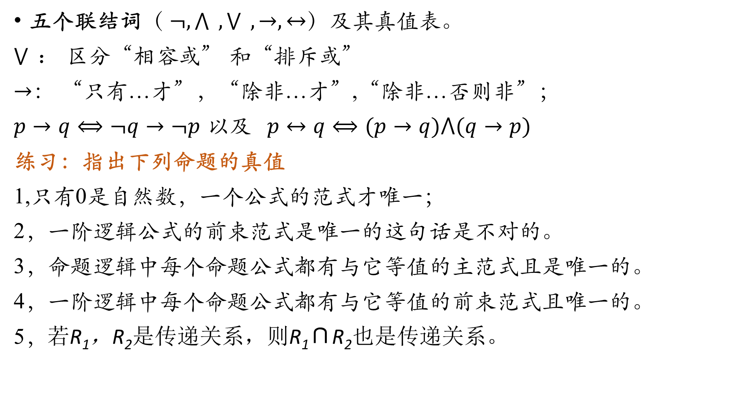
五个联结词（ $¬,\bigwedge{ }, \bigvee{ },→, ↔$）及其真值表。
$\bigvee{ }：$ 区分“相容或” 和“排斥或”
$→$： “只有…才”，“除非…才”,“除非…否则非”；
$p→q⟺¬q→¬p$ 以及 $p↔q⟺(p→q)⋀(q→p)$
练习：指出下列命题的真值
1,只有0是自然数，一个公式的范式才唯一；
2，一阶逻辑公式的前束范式是唯一的这句话是不对的。
3，命题逻辑中每个命题公式都有与它等值的主范式且是唯一的。
4，一阶逻辑中每个命题公式都有与它等值的前束范式且唯一的。
5，若R₁，R₂是传递关系，则R₁∩R₂也是传递关系。
真值为1
真值为1
真值为1
真值为0
真值为1

Slide 4
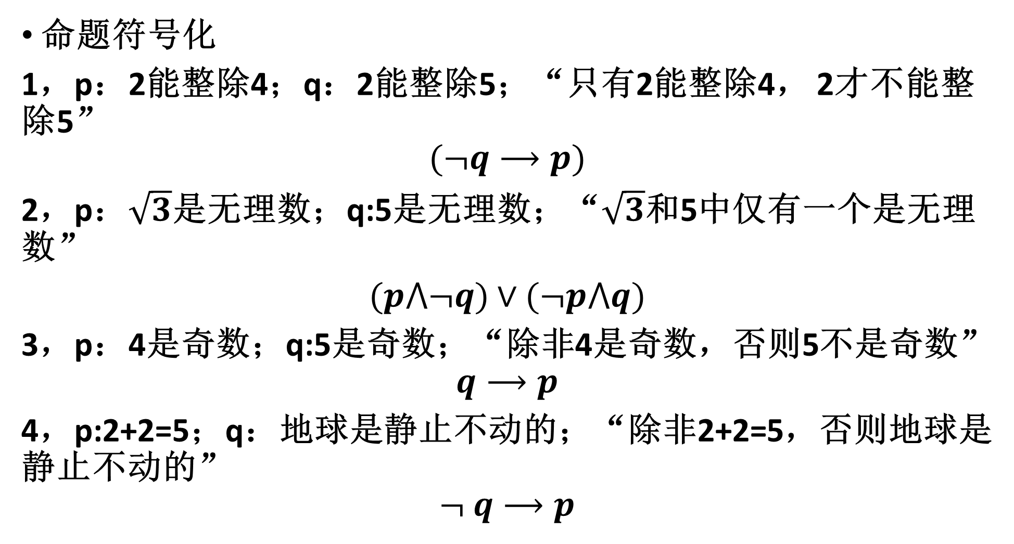
命题符号化
1，p：2能整除4；q：2能整除5；“只有2能整除4， 2才不能整除5”
$$(¬q⟶p)$$
2，p：$\sqrt{3}$是无理数；q:5是无理数；“$\sqrt{3}$和5中仅有一个是无理数”
$(p⋀¬q)∨$ $(¬p⋀q)$
3，p：4是奇数；q:5是奇数；“除非4是奇数，否则5不是奇数”
$$q⟶p$$
4，p:2+2=5；q：地球是静止不动的；“除非2+2=5，否则地球是静止不动的”
$$¬ q⟶p$$

Slide 5
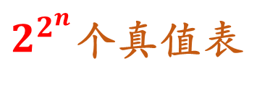
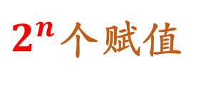
会写出命题公式的真值表；
真值表的作用：
①判断公式类型，
②求出全部成真赋值和成假赋值，
③通过真值表可以写出命题公式的主范式；
什么是哑元
命题式类型：重言式，矛盾式，可满足式（非矛盾式）
给定n个命题变量，能够形成多少个赋值？多少个真值表？
$2^{n}$个赋值
$2^{2^{n}}$个真值表

Slide 6

练习：
1，判断下列公式类型：$¬\left(q→r\right)∧r;$
2，指出下列公式成真赋值？并写出其主析取范式？
$(p∧┐q)∨(┐p∧q)$;
p | q | r | $$¬\left(q→r\right)∧r$$ | $$\text{(}\text{p}\text{∧}\text{┐}\text{q}\text{)}\text{∨}\text{(┐}\text{p}\text{∧}\text{q}\text{)}$$
0 | 0 | 0
0 | 0 | 1
0 | 1 | 0
0 | 1 | 1
1 | 0 | 0
1 | 0 | 1
1 | 1 | 0
1 | 1 | 1
0
0
0
0
0
0
0
0
0
0
1
1
1
1
0
0

Slide 7
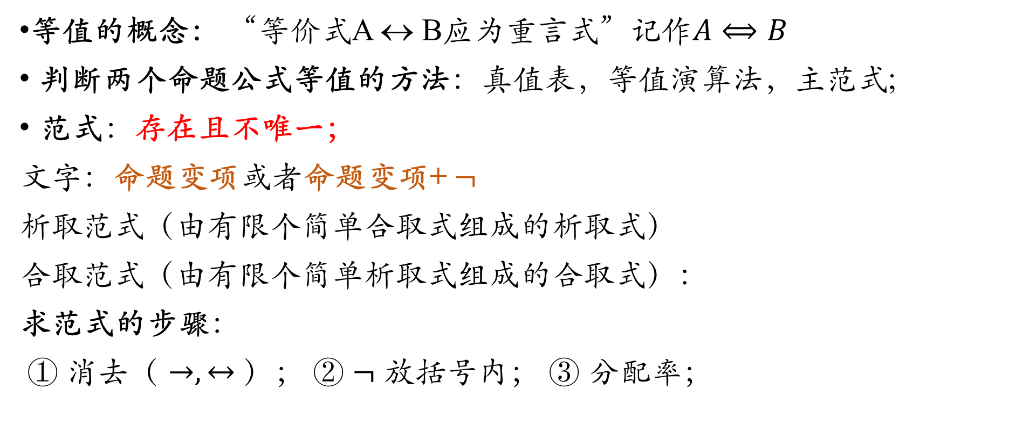
第二章：命题逻辑的等值演算
等值的概念： “等价式A ↔ B应为重言式”记作$A⟺B$
判断两个命题公式等值的方法：真值表，等值演算法，主范式;
范式：存在且不唯一；
文字：命题变项或者命题变项+ $¬$
析取范式（由有限个简单合取式组成的析取式）
合取范式（由有限个简单析取式组成的合取式）：
求范式的步骤：
① 消去（ $→, ↔$）； ② $¬$ 放括号内； ③ 分配率；

Slide 8
简单合取式中存在极小项；简单析取式中存在极大项；
极小项（极大项）中一定含有所有命题变项，且仅含有一个；
n个命题变项产生2^{n}个极小项和2^{n}个极大项
一个命题公式的极大项和极小项数目之和是2^{n}个
每个极小项都有且仅有一个成真赋值。每个极大项都有且仅有一个成假赋值。
¬m_{i} ⇔ M_{i}, ¬M_{i} ⇔ m_{i}

Slide 9
主范式：存在且唯一；
主析取范式：由极小项（简单合取式且成真赋值唯一）析取组成；
主合取范式：由极大项（简单析取式且成假赋值唯一）合取组成；
求主范式的方法：
1，等值演算法（①求范式；②求主范式）；
2，真值表法；
3，由主析（合）取范式直接写出主合（析）取范式；
三种公式类型的主范式特征；
重言式的主合取范式为1；
矛盾式的主析取范式为0；
主范式的用途：同真值表（知道全部成真赋值以及成假赋值，知道公式类型）；

Slide 10
双重否定律： ¬¬A ⇔ A
幂等律 A∨A ⇔A, A∧A ⇔ A
交换律 A∨B ⇔ B ∨A, A∧B ⇔ B∧A
结合律： (A∨B )∨C ⇔ A∨(B ∨C ), (A∧B)∧C ⇔ A∧(B∧C )
分配律： A∨(B∧C ) ⇔ (A∨B )∧(A∨C ), A∧(B∨C ) ⇔ (A∧B )∨(A∧C )
德摩根律： ¬(A∨B ) ⇔ ¬A ∧¬B，¬(A∧B ) ⇔ ¬A∨¬B
零律 A∨1⇔1, A∧0 ⇔ 0
同一律 A∨0 ⇔ A， A∧1 ⇔ A
排中律 A∨¬A ⇔ 1
矛盾律 A∧¬A ⇔ 0
蕴涵等值式 A→B ⇔ ¬A∨B
等价等值式： A↔B ⇔(A→B )∧(B→A )
假言易位： A→B ⇔ ¬B→¬A
等价否定等值式 ：A↔B ⇔ ¬A↔¬B

Slide 11
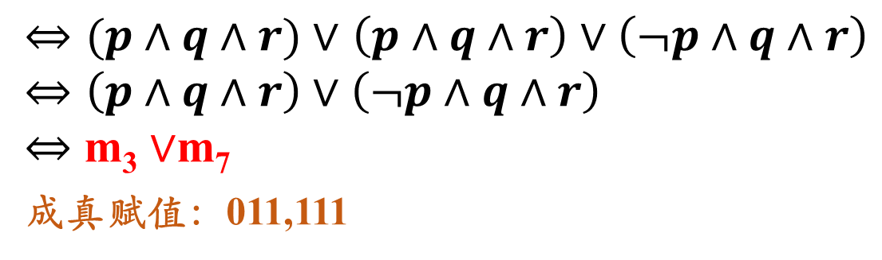
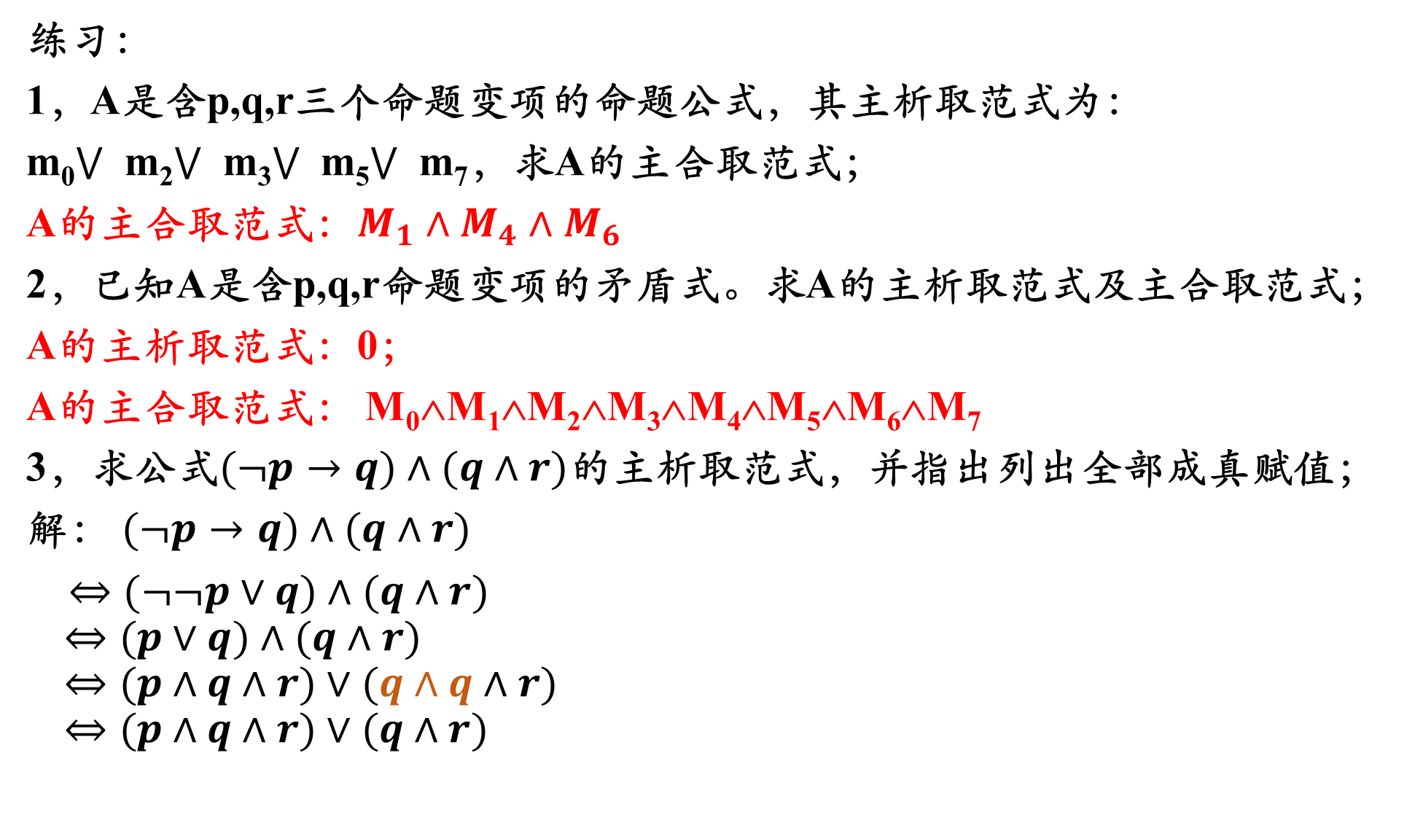
练习：
1，A是含p,q,r三个命题变项的命题公式，其主析取范式为：
m₀ m₂ m₃ m₅ m₇，求A的主合取范式；
A的主合取范式：$M_{1}∧M_{4}∧M_{6}$
2，已知A是含p,q,r命题变项的矛盾式。求A的主析取范式及主合取范式；
A的主析取范式：0；
A的主合取范式： M₀∧M₁∧M₂∧M₃∧M₄∧M₅∧M₆∧M₇
3，求公式$(¬p→q)∧(q∧r)$的主析取范式，并指出列出全部成真赋值；
解： $(¬p→q)∧(q∧r)$
$⇔$ $(¬¬p∨q)∧(q∧r)$
$$⇔(p∨q)∧(q∧r)$$
$$⇔(p∧q∧r)∨(q∧q∧r)$$
$$⇔(p∧q∧r)∨(q∧r)$$
$⇔(p∧q∧r)∨$ $\left(p∧q∧r\right)∨\left(¬p∧q∧r\right)$
$$⇔\left(p∧q∧r\right)∨\left(¬p∧q∧r\right)$$
$⇔$ m₃ $∨$m₇
_{成真赋值：011,111}

Slide 12
例：求下列公式的主合取范式，再用主合取范式求出主析取范式：（2）(p ↔ q) → r
(p ↔ q) → r
⇔ ((p →q)∧(q →p)) → r
((¬p∨q)∧(¬q∨p)) → r
¬((¬p∨q)∧(¬q∨p)) ∨ r
(¬(¬p∨q)∨¬(¬q∨p)) ∨ r
((p∧¬q)∨(q∧¬p)) ∨ r
((p∨q)∧(p∨¬p)∧(¬q∨q)∧(¬q∨¬p))∨ r
((p∨q)∧1∧1∧(¬q∨¬p))∨r
((p∨q)∧(¬q∨¬p))∨r
(p∨q ∨r)∧(¬q∨¬p∨r)
M0 ∧ M6 (主合取范式)
m1 ∨ m2∨ m3∨ m4∨ m5∨ m7（主析取范式）

Slide 13
第三章：命题逻辑的推理理论
定理3.1：命题公式A_{1，}A_{2，}…A_{k}推B的推理正确的充要条件：
(A₁ ∧ A₂ ∧ … ∧ A_{k}) →B为重言式。
推理的形式就写作：
前提：A_{1，}A_{2，}…A_{k}
结论：B
自然推理体系P的构造证明：
直接证明法；
附加前提证明法；
归谬法；

Slide 14
假言推理规则
A→B
A
∴B
拒取式规则：
A→B
¬B
∴¬A
化简规则： A∧B
∴A
析取三段论规则：
A∨B
¬B
∴A
合取引入规则：
A
B
∴A∧B
附加规则：
A
∴A∨B
假言三段论规则：
A→B
B→C
∴A→C

Slide 15
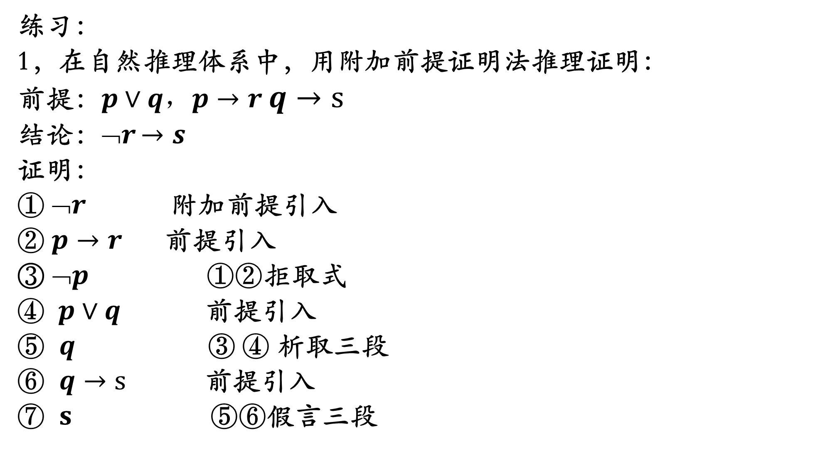
练习：
1，在自然推理体系中，用附加前提证明法推理证明：
前提：$p∨q，p→r$ $q→\text{s}$
结论：$\text{➢}r$ $→s$
证明：
① $\text{➢}r$ 附加前提引入
② $p→r$ 前提引入
$\text{➢}p$ ①②拒取式
$p∨q$ 前提引入
$q$ ③ ④ 析取三段
$q→\text{s} \text{前提引入}$
$s$ ⑤⑥假言三段

Slide 16
直接证明法：用构造证明法构造下面推理的证明：
若明天是星期一或星期三，我就有课。若有课，今天必备课。我今天下午没备课。所以，说明天是星期一或星期三是不对的.
构造证明：
解：设p：明天是星期一；q：明天是星期三；
r：我有课；s：我备课。
形式结构：
前提：(p∨q)→r, r→s, ¬s
结论：¬p∧¬q
证明：
① r→s 前提引入
② ¬s 前提引入
③ ¬r ①②拒取式
④ (p∨q)→r 前提引入
⑤ ¬(p∨q) ③④拒取式
⑥ ¬p∧¬q ⑤置换

Slide 17
16，在自然推理体系p中用归谬法证明下面推理
（1）前提：p→¬q， ¬r∨q，r∧¬s
结论：¬p
p 结论否定引入
p→¬q 前提引入
¬q ①②假言推理
r∧¬s 前提引入
r 化简
¬r∨q 前提引入
q ⑤⑥析取三段
¬q∧q 合取引入
由⑧ ¬q∧q⇒0，可知：
(p→¬q)∧(¬r∨q)∧(r∧¬s)∧p为矛盾式，所以推理得证。
证明：
前提：p→¬q， ¬r∨q，r∧¬s，p

Slide 18
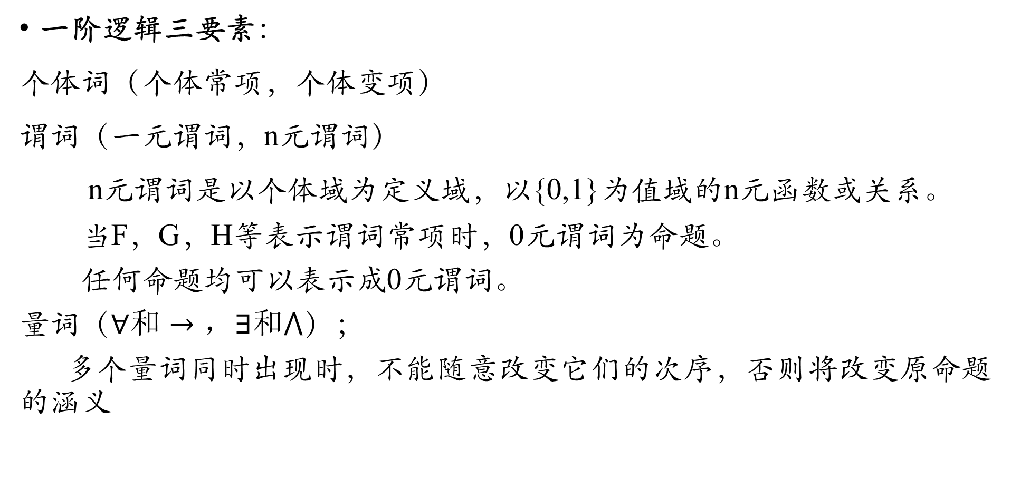
第四章：一阶逻辑基本概念
一阶逻辑三要素：
个体词（个体常项，个体变项）
谓词（一元谓词，n元谓词）
n元谓词是以个体域为定义域，以{0,1}为值域的n元函数或关系。
当F，G，H等表示谓词常项时，0元谓词为命题。
任何命题均可以表示成0元谓词。
量词（$∀和→，∃和⋀$）；
多个量词同时出现时，不能随意改变它们的次序，否则将改变原命题的涵义

Slide 19
命题符号化：
在不同的个体域中符号化的形式可能不一样。
命题的真值也可能会改变。
在考虑命题的符号化时，如果对个体域未做声明，一律使用全总个体域.
命题的符号化形式不唯一。（学会转述）
多个量词同时存在时，一般不能调换位置
特性谓词的使用：
命题中描述范围与个体域不相同，需要引入特性量词。
命题中没有指定x的个体域，因此符号化时，不引入特性谓词

Slide 20
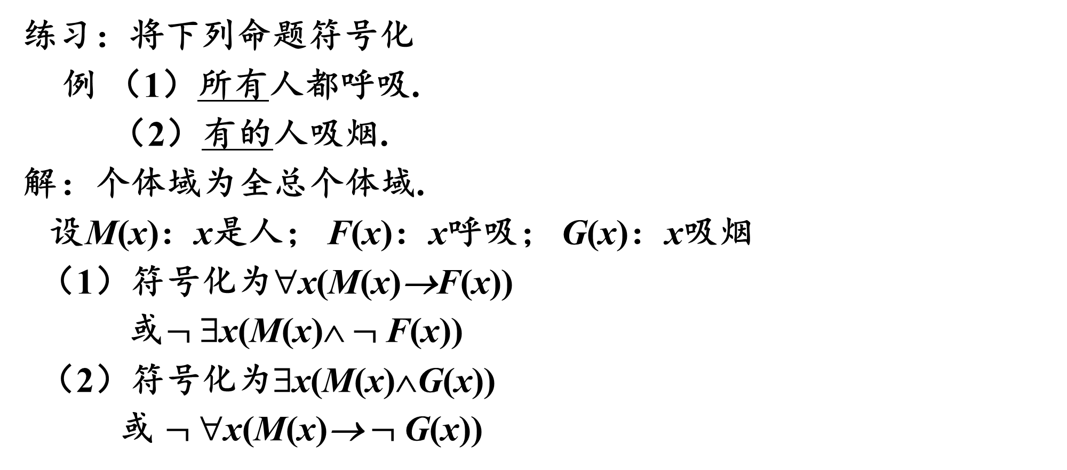
练习：将下列命题符号化
例 （1）所有人都呼吸.
（2）有的人吸烟.
解：个体域为全总个体域.
设M(x)：x是人； F(x)：x呼吸； G(x)：x吸烟
（1）符号化为∀x(M(x)→F(x))
或$¬$ ∃x(M(x)∧ $¬$F(x))
（2）符号化为∃x(M(x)∧G(x))
或 $¬$∀x(M(x)→ $¬$G(x))

Slide 21
辖域，指导变项，自由出现，约束出现；
封闭公式（没有自有出现个体变项的公式）：在任何解释下均是命题

Slide 22
第五章：一阶逻辑等值演算与推理
一阶逻辑等值式：A↔B为永真式，称A与B等值，记作：A⇔B；
量词否定等值式
① ¬ ∀x A(x) ⇔ ∃x ¬A(x)
② ¬ ∃x A(x) ⇔ ∀x ¬A(x)
量词分配等值式
① ∀x(A(x)∧B(x)) ⇔ ∀xA(x)∧∀xB(x)
② ∃x(A(x) ∨B(x)) ⇔ ∃xA(x)∨∃xB(x)
关于全称量词的：
① ∀x(A(x)∨B) ⇔ ∀xA(x)∨ B
② ∀x(A(x)∧B) ⇔ ∀xA(x)∧ B
③ ∀x(A(x)→B) ⇔ ∃xA(x)→ B
④ ∀x(B→A(x)) ⇔ B→∀xA(x)
关于存在量词的：
① ∃x(A(x)∨B) ⇔ ∃xA(x)∨B
② ∃x(A(x)∧B) ⇔ ∃xA(x)∧B
③ ∃x(A(x)→B) ⇔ ∀xA(x)→B
④ ∃x(B→A(x)) ⇔ B→∃xA(x)

Slide 23
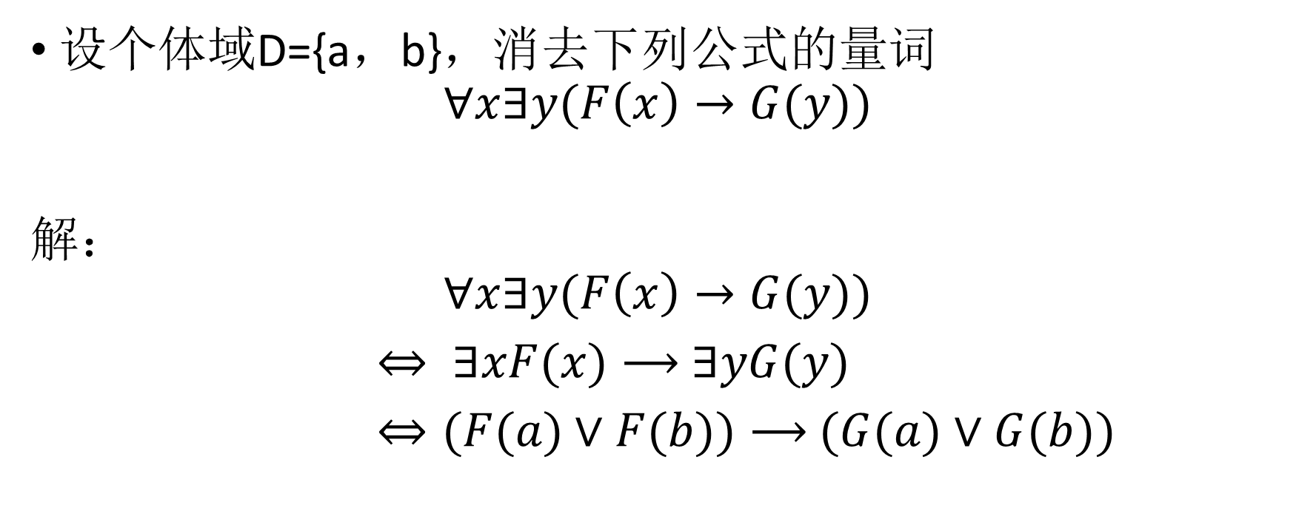
换名原则：①一个一阶逻辑公式中不能出现约束出现变项与自由出现变项重名；②不能出现两个辖域内的约束重名
前束范式：存在且不唯一；
求前束范式：①首先换名；②量词前的否定连接词向后移；③提取全部的量词，注意不能改变量词位置；
设个体域D={a，b}，消去下列公式的量词
$$∀x∃y(F\left(x\right)→G(y))$$
解：
$$∀x∃y(F\left(x\right)→G(y))$$
$⇔ ∃xF(x)⟶$ $∃yG(y)$
$⇔(F(a)∨F(b))⟶$ $(G(a)∨G(b))$

Slide 24
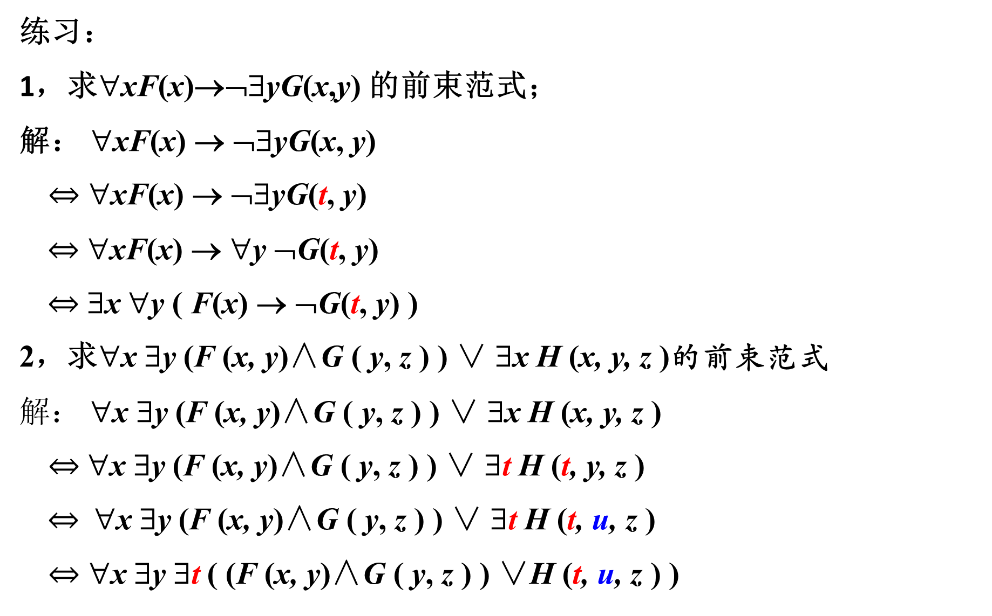
练习：
1，求∀xF(x)→¬∃yG(x,y) 的前束范式；
解： ∀xF(x) → ¬∃yG(x, y)
$⇔$ ∀xF(x) → ¬∃yG(t, y)
$⇔$ ∀xF(x) → ∀y ¬G(t, y)
$⇔$ ∃x ∀y ( F(x) → ¬G(t, y) )
2，求∀x ∃y (F (x, y)∧G ( y, z ) ) ∨ ∃x H (x, y, z )的前束范式
解： ∀x ∃y (F (x, y)∧G ( y, z ) ) ∨ ∃x H (x, y, z )
$⇔$ ∀x ∃y (F (x, y)∧G ( y, z ) ) ∨ ∃t H (t, y, z )
$⇔$ ∀x ∃y (F (x, y)∧G ( y, z ) ) ∨ ∃t H (t, u, z )
$⇔$ ∀x ∃y ∃t ( (F (x, y)∧G ( y, z ) ) ∨H (t, u, z ) )

Slide 25
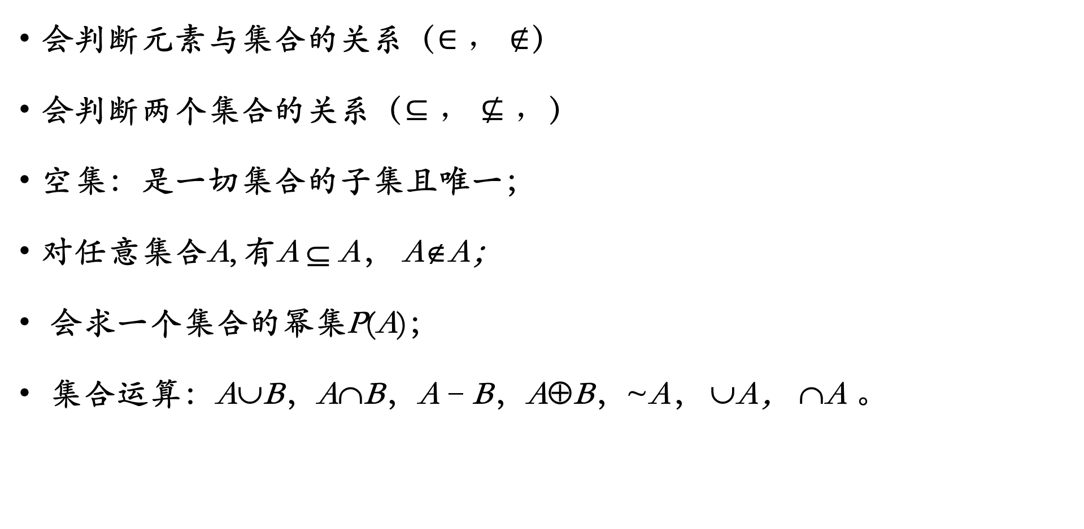
第六章：集合
会判断元素与集合的关系（$∈，∉$）
会判断两个集合的关系（$⊆，⊈，$）
空集：是一切集合的子集且唯一；
对任意集合A, 有A ⊆ A， A∉A；
会求一个集合的幂集P(A)；
集合运算：A∪B，A∩B，A–B，A⊕B，~A， ∪A， ∩A 。

Slide 26
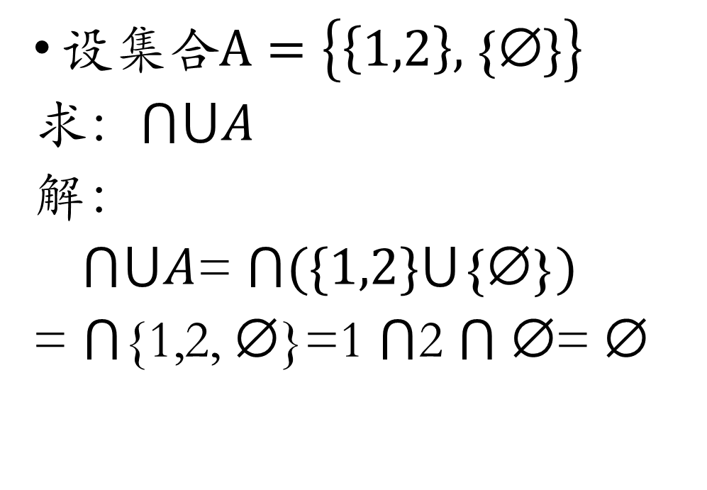
练习：
1， 判断下列命题是否正确
∅⊆∅
∅∈∅
∅⊆{∅}
∅∈{∅}
{a,b}⊆{a,b,c,{a,b,c}}
{a,b}∈{a,b,c,{a,b}}
{a,b}⊆{a,b,{{a,b}}}
{a,b}∈{a,b,{{a,b}}}
x∈ {x}-{{x}}
x ⊆{x} ∪ x
设集合$A=\left\{\left\{1,2\right\},\text{\{}\text{∅}\}\right\}$
求：$⋂⋃A$
解：
$⋂⋃A$= $⋂(\{1,2\}⋃\text{\{}\text{∅}\text{\}})$
= $⋂${1,2, $\text{}$}=1 $⋂$2 $⋂$ $\text{}$= $\text{}$
✔
✘
✔
✔
✔
✔
✔
✘
✔
✔

Slide 27
集合的证明
等幂律：
A∪A=A
A ∩ A=A
2. 结合律：
(A∪B)∪C=A∪(B∪C)
(A∩B) ∩ C=A ∩ (B∩C)
3. 交换律：
A∪B=B∪A
A ∩ B=B ∩ A
4.分配律：
A∪(B∩C)=(A∪B)∩(A∪C)
A∩(B∪C)=(A∩B)∪(A∩C)
5.同一律：
∅ ∪A=A
E ∩ A = A
6. 零律：
E∪A = E
∅ ∩ A= ∅

Slide 28
命题演算法证 证明X⊆Y 或者 X=Y
证明思路：任取 x ，x∈X ⇒ … ⇒x∈Y
已知A⊆B ，证明： A∪B=B
任取 x，
x∈A∪B
x∈A∨ x∈B
x∈B ∨ x∈B (∵A⊆B)
⇔ x∈B ∴ A∪B⊆B
任取 x，
x∈ B
x∈A∪B
∴ B⊆B∪A.
综上：得证.

Slide 29
第七章：二元关系（很重要）
会计算笛卡尔积；
A×∅＝∅, ∅×A＝∅
A×B≠B×A (当 A≠∅ ∧ B≠∅ ∧ A≠B 时)
(A×B)×C≠A×(B×C)(当 A≠∅ ∧ B≠∅ ∧ C≠∅ 时)
A×(B∪C)=(A×B)∪(A×C)
(B∪C)×A=(B×A)∪(C×A)
A×(B∩C)=(A×B)∩(A×C)
(B∩C)×A=(B×A)∩(C×A)
A⊆C ∧ B⊆D ⇒ A×B ⊆ C×D
A×B⊆C×D ⇒ A⊆C∧B⊆D （ A=B=∅ 或（A≠∅且B≠∅） ）

Slide 30
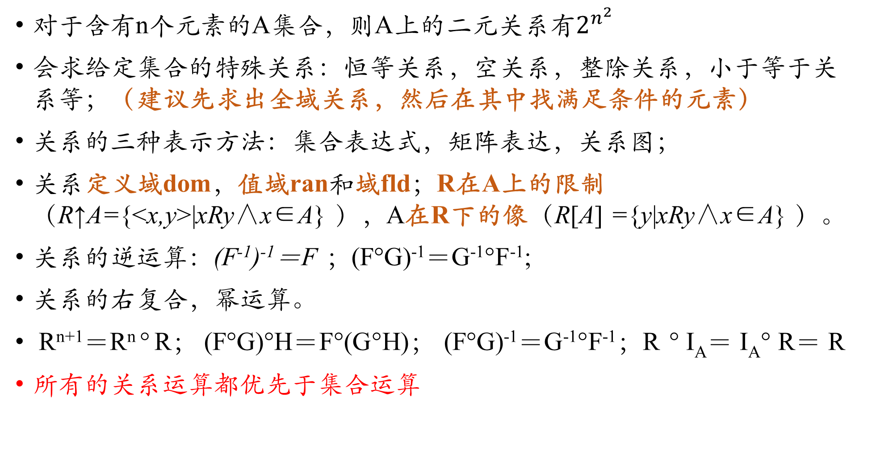
对于含有n个元素的A集合，则A上的二元关系有$2^{n^{2}}$
会求给定集合的特殊关系：恒等关系，空关系，整除关系，小于等于关系等；（建议先求出全域关系，然后在其中找满足条件的元素）
关系的三种表示方法：集合表达式，矩阵表达，关系图；
关系定义域dom，值域ran和域fld；R在A上的限制（R↑A={<x,y>|xRy∧x∈A} ），A在R下的像（R[A] ={y|xRy∧x∈A} ）。
关系的逆运算：(F⁻¹)⁻¹＝F ；(F°G)⁻¹＝G⁻¹°F⁻¹;
关系的右复合，幂运算。
R^{n+1}＝R^{n} ° R； (F°G)°H＝F°(G°H)； (F°G)⁻¹＝G⁻¹°F⁻¹；R ° I_{A}＝ I_{A}° R＝ R
所有的关系运算都优先于集合运算

Slide 31
关系运算的性质
F°(G∪H)＝F°G∪F°H (G∪H)°F＝G°F∪H°F F°(G∩H) ⊆ F°G∩F°H (G∩H)°F ⊆ G°F∩H°F
R^{s}=R^{t} ；R^{m} ° R^{n}＝R^{m+n}；(R^{m})^{n}＝R^{mn}
关系的五种性质：自反，反自反，对称，反对称，传递性；
恒等关系I_{A}和空关系都是A上的对称关系。
恒等关系I_{A}和空关系也是A上的反对称关系。
恒等关系I_{A}和空关系都是A上的传递关系。
F↑(A∪B)＝F↑A∪F↑B
F[A∪B]＝F[A]∪F[B]
F↑(A∩B)＝F↑A∩F↑B
F[A∩B] ⊆ F[A]∩F[B]

Slide 32
从集合表达式，矩阵表达式，关系图上可以判断出二关关系的五种性质
 | 自反性 | 反自反性 | 对称性 | 反对称性 | 传递性
集合表达式 | I_{A} ⊆ R | R∩I_{A}＝∅ | R＝R⁻¹ | R∩R⁻¹ ⊆ I_{A} | R°R⊆R
关系矩阵 | 主对角线元素全是1 | 主对角线元素全是0 | 矩阵是对称矩阵 | 若r_{ij}＝1，且i≠j，则r_{ji}＝0 | 对M²中1所在位置，M中相应的位置都是1
关系图 | 每个顶点都有环 | 每个顶点都没有环 | 如果两个顶点之间有边，一定是一对方向相反的边(无单边) | 如果两点之间有边，一定是一条有向边(无双向边) | 如果顶点x_{i}到x_{j}有边，x_{j}到x_{k}有边，则从x_{i}到x_{k}也有边

Slide 33
 | 自反性 | 反自反性 | 对称性 | 反对称性 | 传递性
R₁⁻¹ | √ | √ | √ | √ | √
R₁∩R₂ | √ | √ | √ | √ | √
R₁∪R₂ | √ | √ | √ | × | ×
R₁－R₂ | × | √ | √ | √ | ×
R₁ ° R₂ | √ | × | × | × | ×

Slide 34
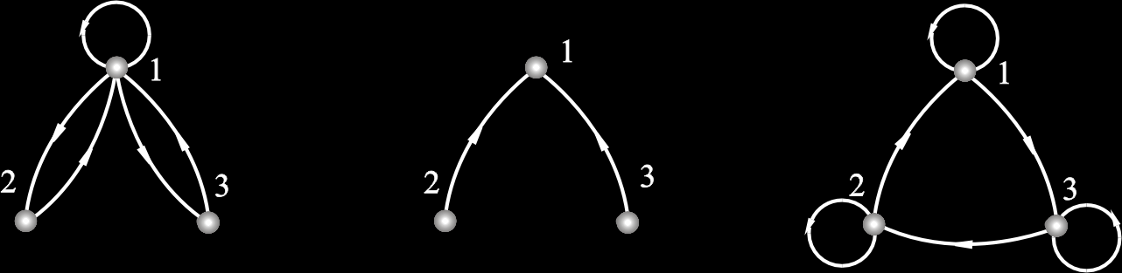
例：判断下图中关系的性质，并说明理由。
（1）不是自反的，不是反自反的，对称的，不是反对称的，不是传递的。
（2）不是自反的，是反自反的，不是对称的，是反对称的，是传递的。
（3）是自反的，不是反自反的，不是对称的，是反对称的，不是传递的。

Slide 35
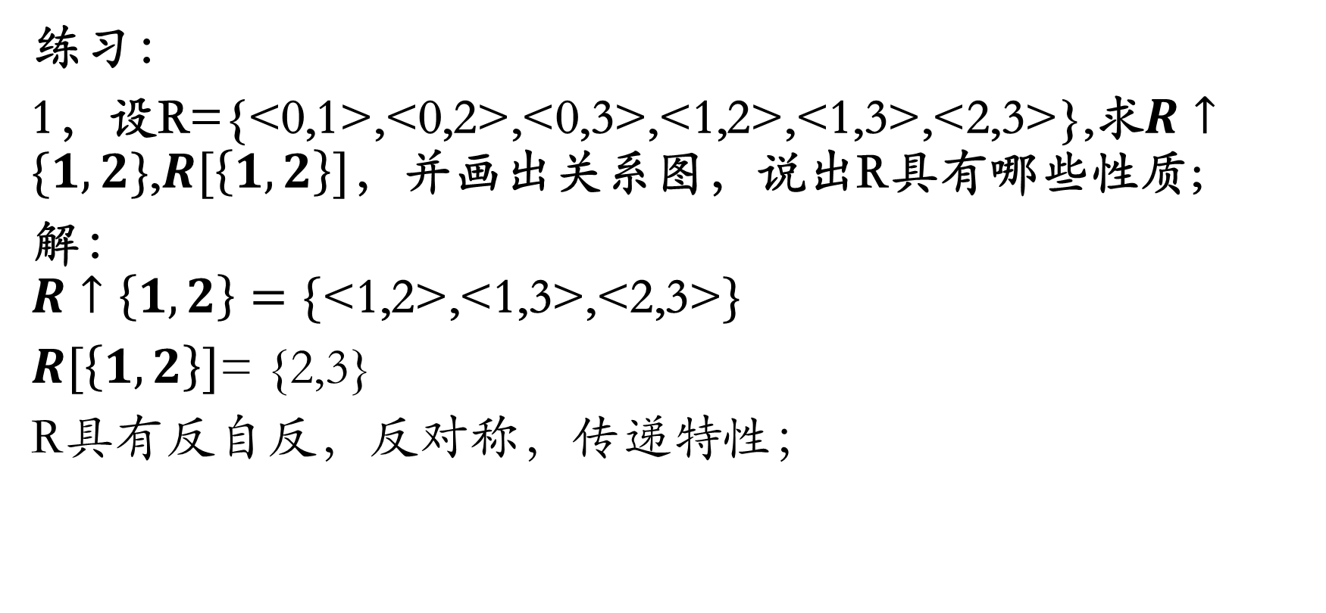
练习：
1，设R={<0,1>,<0,2>,<0,3>,<1,2>,<1,3>,<2,3>},求$R↑\{1,2\}$,$R[\left\{1,2\right\}]$，并画出关系图，说出R具有哪些性质;
解：
$$R↑\left\{1,2\right\}=\{\text{<1,2>,<1,3>,<2,3>}\}$$
$R[\left\{1,2\right\}]$= {2,3}
R具有反自反，反对称，传递特性；
0
1
3
2

Slide 36
会构造一个关系闭包（自反，对称，传递）
关系为集合形式，矩阵形式，关系图下能够构造出关系闭包；
（1）r(R)＝R∪R⁰
（2）s(R)＝R∪R⁻¹
（3）t(R)＝R∪R²∪R³∪…
M_{r} ＝ M＋E 对角线上的值都改为1
M_{s} ＝ M＋M′ 若a_{ij}＝1，则令a_{ji}＝1
M_{t} ＝ M＋M²＋M³＋… 沃舍尔（Warshall）算法
考察每个顶点，没有环的均加环。
若两个顶点间只有一条边，则再加一条相反的边。
若结点x可间接到达另一结点y时，则x到y添加一条有向边，其中包括x间接到达自身时，添加自身到自身的环。

Slide 37

等价关系 （自反、对称、传递）
模n等价关系，等价类，商集；
A的划分$⇔$划分块$⇔$商集$⇔$等价关系$⇔\text{等价类}$；
商集的理解：
商集是A的子集族（元素为A的子集）
商集元素为等价类，具有等价类性质：无空集，元素间不交，商集的广义并为A；
划分的理解：
划分是A的子集族（元素为A的子集）
划分中元素划分块的性质：无空集，元素间不交，划分的广义并为A；

Slide 38
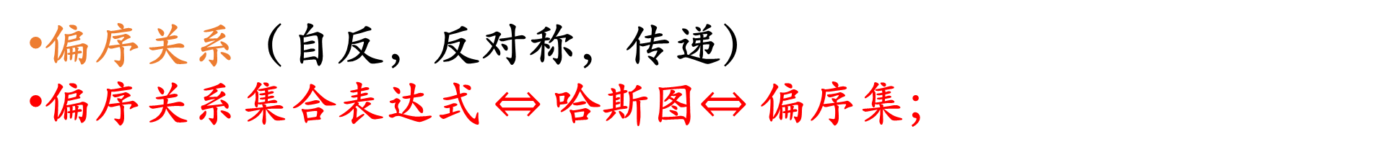
偏序关系（自反，反对称，传递）
偏序关系$\text{集合表达式}⇔$ 哈斯图$⇔$偏序集；
最大元，最小元：B中元素，且与B中其他元素均可比；若存在比唯一。
极大元，极小元：B中元素，且不要求与B中所有元素均可比，仅要求与它可比的元素中，其实最大的或最小的即可，对于有限集一定存在；
上界，下界：不一定是B中元素，但要求与B中元素均可比；
最小上界，最大下界：上界的最小元，下界的最大元，若存在一定唯一；

Slide 39
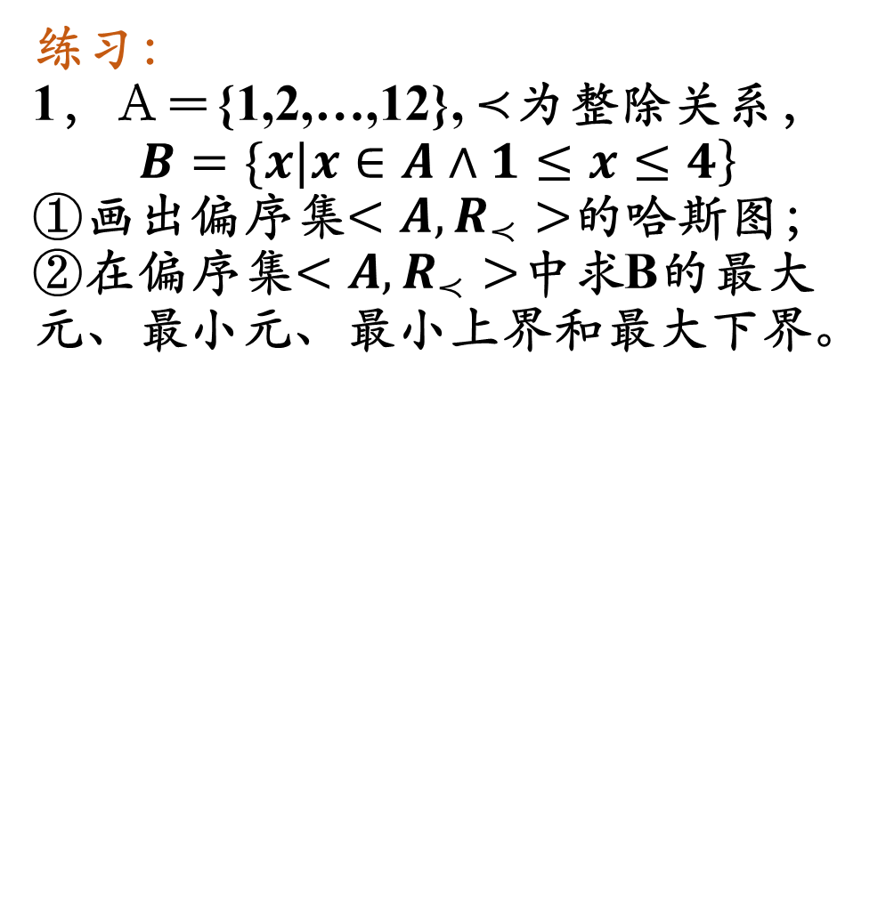
练习：
1，Ａ＝{1,2,…,12}, $≺$为整除关系，
$$\left.B=\{x|x∈A∧1≤x≤4\right\}$$
①画出偏序集$<A,R_{≺}>$的哈斯图；
②在偏序集$<A,R_{≺}>$中求B的最大元、最小元、最小上界和最大下界。
8
12
10
6
9
4
11
2
3
5
7
1
最大元：无
最小元：1
极大元：3,4
极小元：1
上界：12
下界：1
最小上界：12
最大下界：1

Slide 40
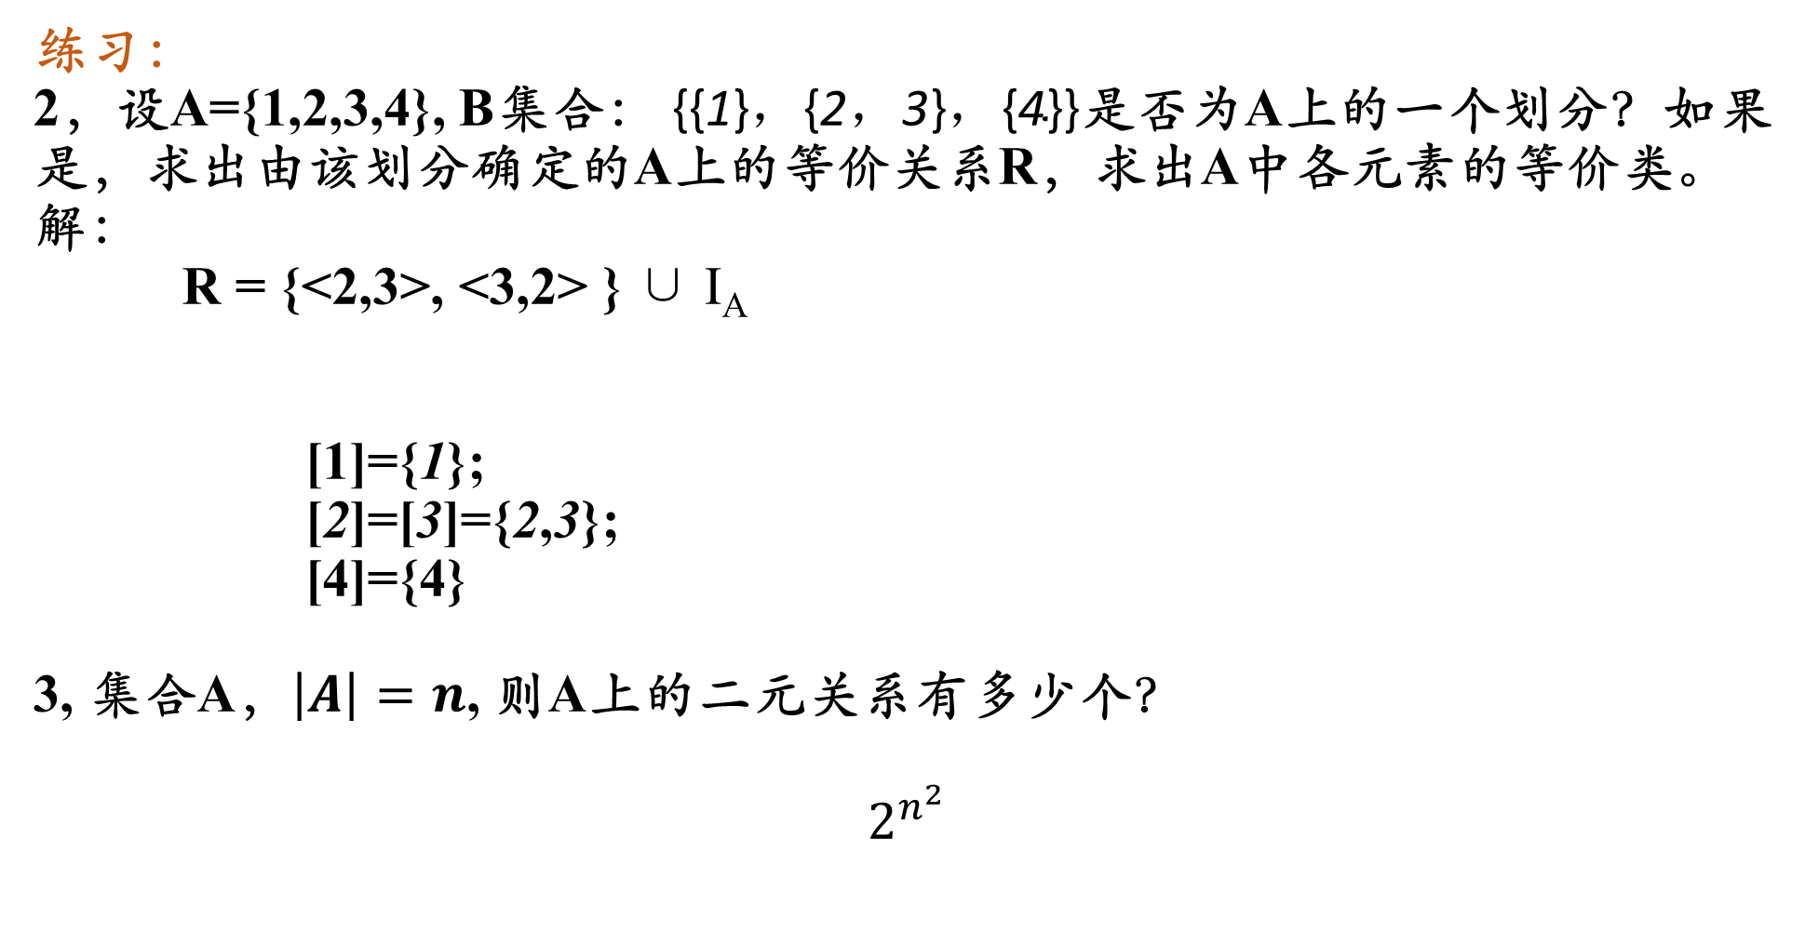
练习：
2，设A={1,2,3,4}, B集合：$\text{\{\{}\text{1}\text{\}}\text{，}\text{\{}\text{2}\text{，}\text{3}\text{\}}\text{，}\text{\{}\text{4}\text{\}\}}$是否为A上的一个划分？如果是，求出由该划分确定的A上的等价关系R，求出A中各元素的等价类。
解：
R = {<2,3>, <3,2> } ∪ I_{A}
[1]={1};
[2]=[3]={2,3};
[4]={4}
3, 集合A，$\left|A\right|=n$, 则A上的二元关系有多少个？
$$2^{n^{2}}$$

Slide 41
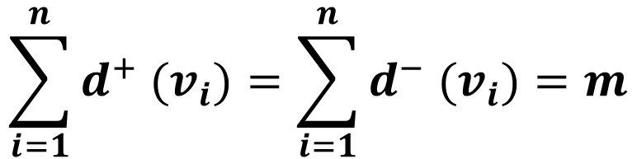

第十四章：图（很重要）
简单图，零图，平凡图，有向完全图，无向完全图，k-正则图，竞赛图，生成子图，导出子图；
会判断一个度数列是否可图化；
会判断有向图的连通性（弱连通包含单向连通包含强连通）；
求无向图（ △、δ ）；有向图（ △⁺、δ⁺ 、 △⁻ 、δ⁻ ）；
握手定理（很重要）
求有向图的先驱元集、后继元集，邻域，闭邻域。
求无向图的邻域，闭邻域。
任何图(无向的或有向的)中，度为奇数的顶点个数为偶数
$$\sum_{i=1}^{n}{d(v_{i})}=2m$$
$$\sum_{i=1}^{n}{d^{+} (v_{i})}=\sum_{i=1}^{n}{d^{−} (v_{i})}=m$$

Slide 42
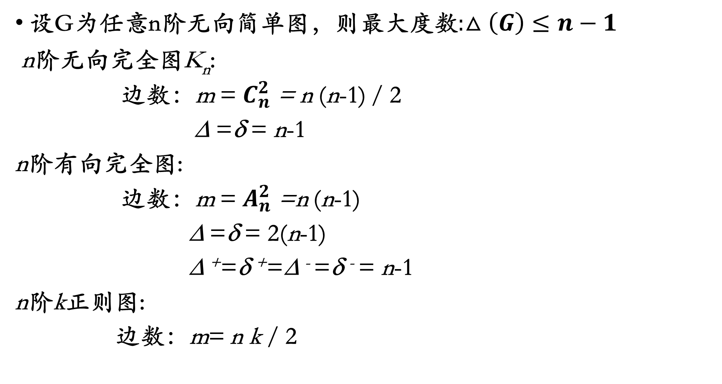
设G为任意n阶无向简单图，则最大度数$:△\left(G\right)≤n−1$
n阶无向完全图K_{n}:
边数：m = $C_{n}^{2}$ = n (n-1) / 2
Δ =δ = n-1
n阶有向完全图:
边数：m = $A_{n}^{2}$ =n (n-1)
Δ =δ = 2(n-1)
Δ ⁺=δ ⁺=Δ ⁻ =δ ⁻ = n-1
n阶k正则图:
边数：m= n k / 2

Slide 43
补图
同构图的性质
点割集，边割集；
会求图的点连通度、边连通度；κ(G)≤λ(G)≤δ(G)
会写关联矩阵，邻接矩阵，可达矩阵；

Slide 44
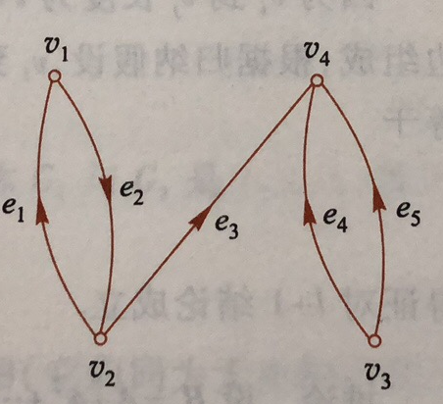
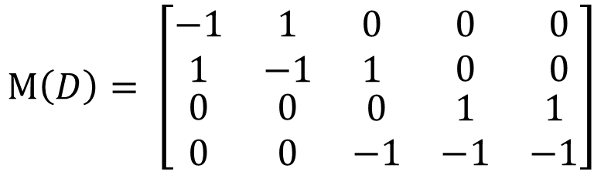


3， 求出下图的关联矩阵，邻接矩阵，可达矩阵
$$M\left(D\right)= \left[\begin{matrix}\begin{matrix}−1 \\ 1\end{matrix} & \begin{matrix}1 \\ −1\end{matrix} & \begin{matrix}\begin{matrix}0 \\ 1\end{matrix} & \begin{matrix}0 \\ 0\end{matrix} & \begin{matrix}0 \\ 0\end{matrix}\end{matrix} \\ \begin{matrix}0 \\ 0\end{matrix} & \begin{matrix}0 \\ 0\end{matrix} & \begin{matrix}\begin{matrix}0 \\ −1\end{matrix} & \begin{matrix}1 \\ −1\end{matrix} & \begin{matrix}1 \\ −1\end{matrix}\end{matrix}\end{matrix}\right]$$
$$A= \left[\begin{matrix}0 & 1 & \begin{matrix}0 & 0\end{matrix} \\ 1 & 0 & \begin{matrix}0 & 1\end{matrix} \\ \begin{matrix}0 \\ 0\end{matrix} & \begin{matrix}0 \\ 0\end{matrix} & \begin{matrix}\begin{matrix}0 \\ 0\end{matrix} & \begin{matrix}2 \\ 0\end{matrix}\end{matrix}\end{matrix}\right]$$
$$P= \left[\begin{matrix}1 & 1 & \begin{matrix}0 & 1\end{matrix} \\ 1 & 1 & \begin{matrix}0 & 1\end{matrix} \\ \begin{matrix}0 \\ 0\end{matrix} & \begin{matrix}0 \\ 0\end{matrix} & \begin{matrix}\begin{matrix}1 \\ 0\end{matrix} & \begin{matrix}1 \\ 1\end{matrix}\end{matrix}\end{matrix}\right]$$

Slide 45
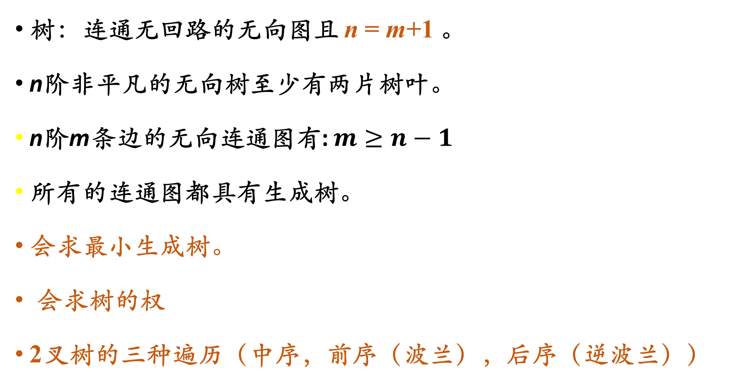
第六章：树
树：连通无回路的无向图且 n = m+1 。
n阶非平凡的无向树至少有两片树叶。
n阶m条边的无向连通图有: $m≥n−1$
所有的连通图都具有生成树。
会求最小生成树。
会求树的权
2叉树的三种遍历（中序，前序（波兰），后序（逆波兰））

Slide 46
图G是树的充要条件：
(1)G连通而不含回路（G是树）。
(2)G中每对顶点之间存在唯一的路径。
(3)G中无回路且 n = m+1。
(4)G是连通的且 n = m+1。
(5)G中没有回路，但在任何两个不同的顶点之间加一条新边，在所得的图中得到唯一的一个含新边的圈。
(6) G是连通的且G中任何边均为桥。
(7) G是连通的,但删除任何一条边后，就不连通了。

Slide 47
根树，树根，树叶，分支点，内点，树高，层数。
有序树，r叉树，r叉正则树，r叉完全正则树。
根子树，左子树，右子树。

Slide 48
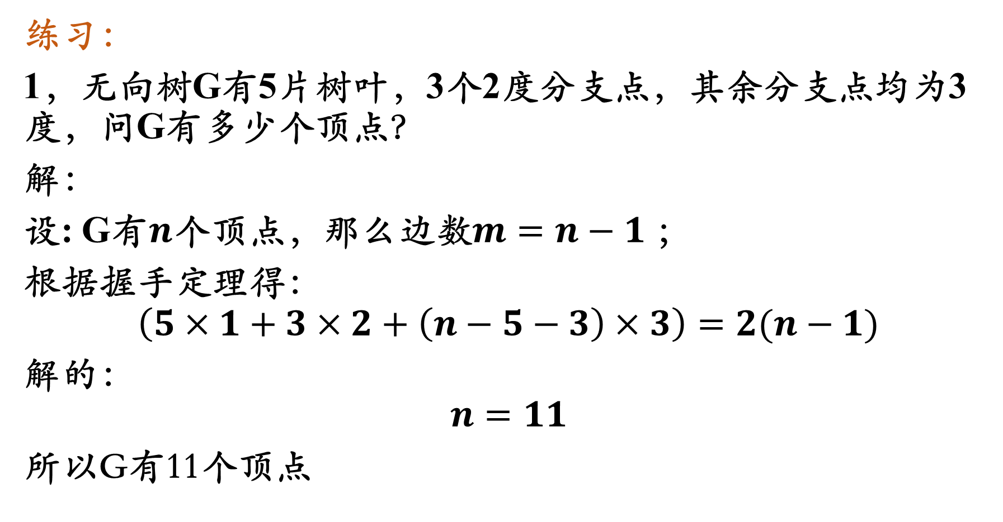
练习：
1，无向树G有5片树叶，3个2度分支点，其余分支点均为3度，问G有多少个顶点？
解：
设: G有$n$个顶点，那么边数$m=n−1$；
根据握手定理得：
$$\left(5×1+3×2+\left(n−5−3\right)×3\right)=2(n−1)$$
解的：
$$n=11$$
所以G有11个顶点

Slide 49
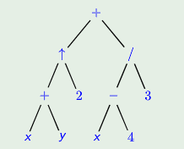
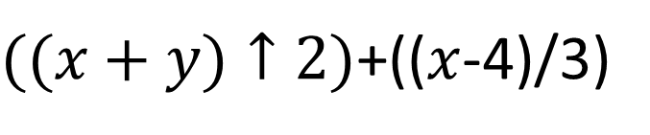
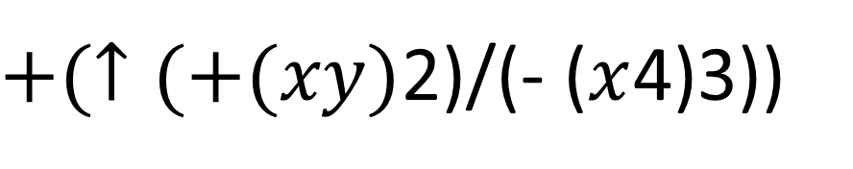
练习：
1，前序遍历法遍历下面二叉树
2，画出下列中序遍历的二叉树
$((x+y)↑2)$+(($x$-4)/3)
$+(↑(+(xy)$2)/(- ($x$4)3))

